Slide 1
진단용 방사선 발생장치 안전관리 시스템
의료기관
사용자 매뉴얼
with
2017. 11. 11. (Ver.1.0)

Slide 2
목차
회원가입 및 권한 신청
매뉴 별 기능설명
가. 검사신청 관리
나. 검사성적서 관리
다. 진방장치 관리
with

Slide 3
1. 회원가입 및 권한 신청

Slide 4
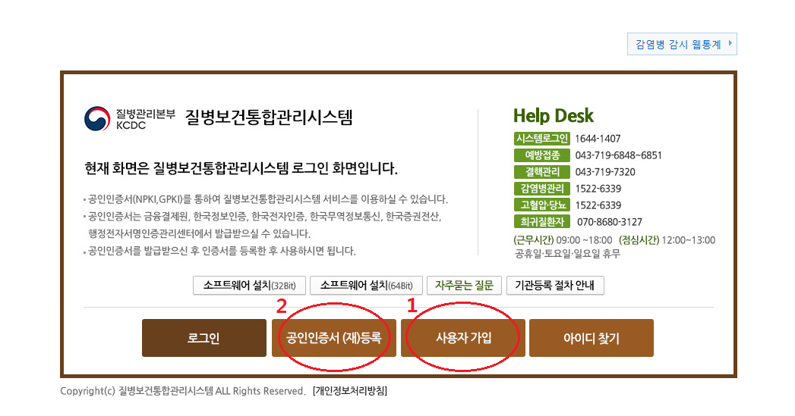
회원가입 및 권한 신청
가. 질병보건 통합관리시스템(http://is.cdc.go.kr/) 접속
나. 사용자 가입 후 공인인증서 등록

Slide 5
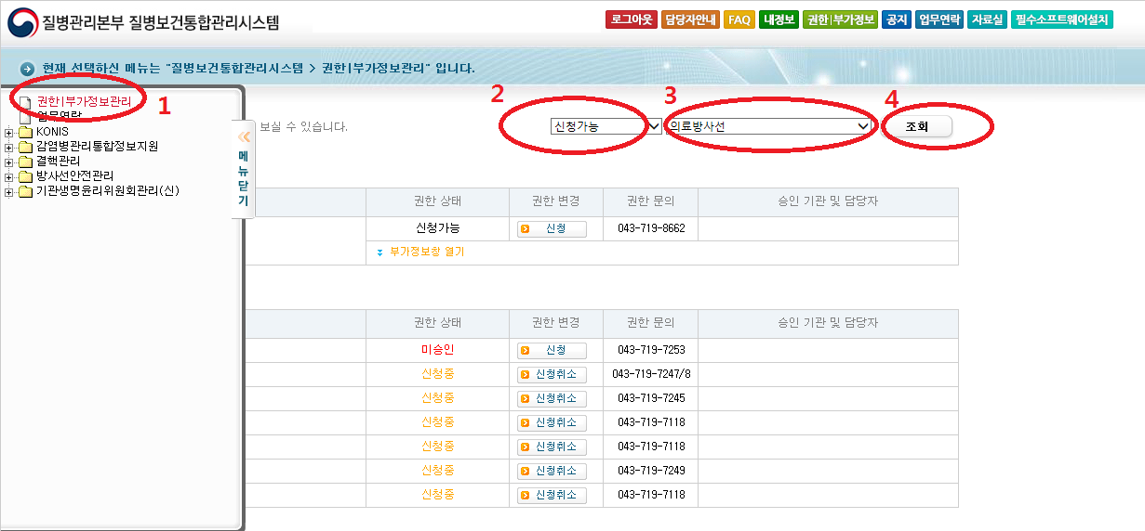
회원가입 및 권한 신청
다. 사용자 권한 신청
⇒ 공인인증서를 통한 로그인 ⇒ 권한부가정보관리 ⇒ ‘ 신청가능 ’ 선택 ⇒
‘ 의료방사선 ’ 선택 ⇒ 조회

Slide 6
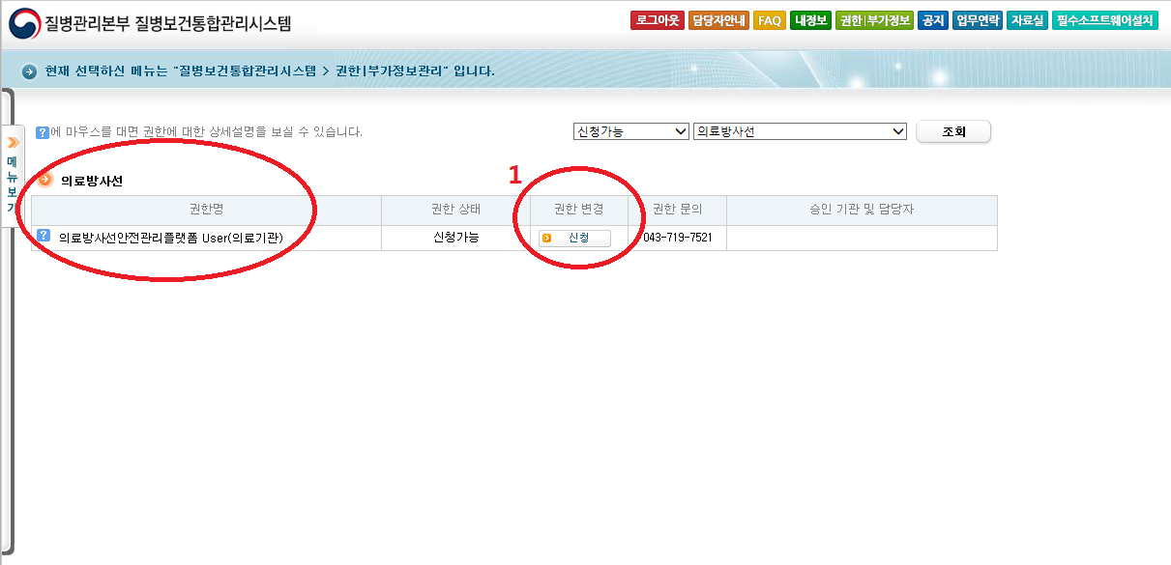
회원가입 및 권한 신청
다. 사용자 권한 신청
⇒ [의료방사선안전관리플랫폼 User(의료기관)] ⇒ 신청
▶ 시스템 담당자가 확인 후 사용자 권한을 승인해 드립니다.
▶ 권한 승인 이후 시스템을 사용할 수 있습니다
* 시스템 담당자 : 질병관리본부 질병예방센터 의료방사선과 043)719-7521, 7522

Slide 7
2. 매뉴 별 기능 설명
가. 검사신청 관리
나. 검사성적서 관리
다. 진방장치 관리

Slide 8
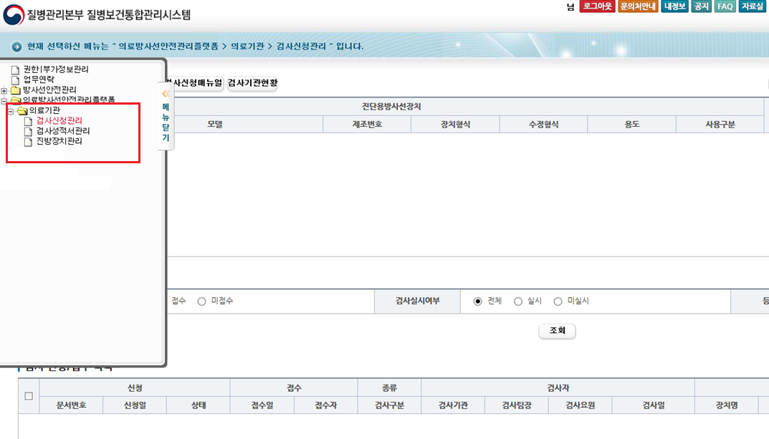

Slide 9
2. 매뉴 별 기능 설명
가. 검사신청 관리
1) 개요
2) 정기검사 , 재검사 검사 신청
3) 최초설치검사 및 방어시설 검사 신청
4) 검사신청서 수정
5) 검사수수료 확인

Slide 10
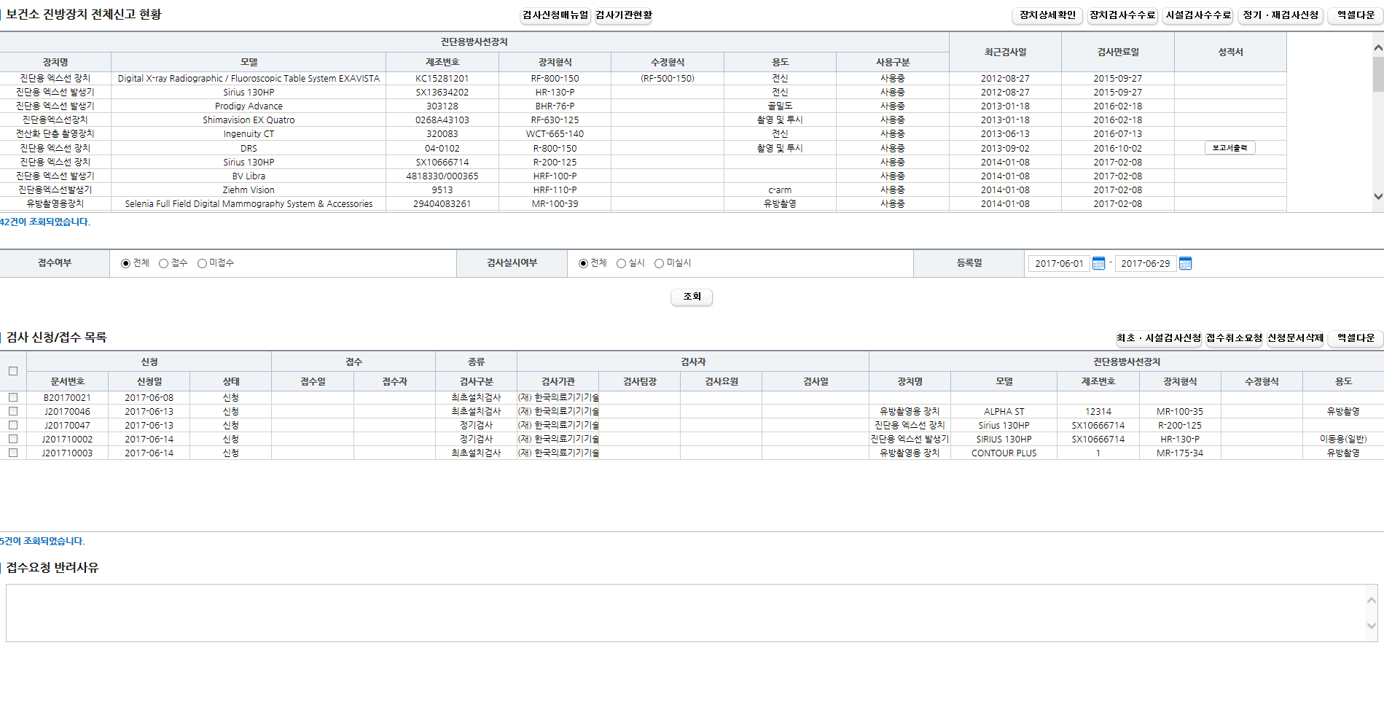
가. 검사신청 관리 (개요 1)
①
②
① 보건소(새올행정시스템)에 신고된 귀 의료기관의 진단용 방사선 발생장치의 목록입니다.
장치 상세정보를 확인하거나 정기.재검사를 신청할 수 있습니다.
② 시스템을 통해 검사신청을 한 경우 검사신청서를 확인 할 수 있습니다.

Slide 11
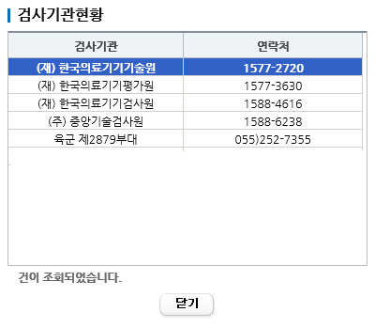
가. 검사신청 관리 (개요 2)
버튼 설명
검사신청매뉴얼 : 의료기관 사용자 매뉴얼을 다운 받을 수 있습니다.
검사기관현황 : 검사기관의 연락처를 확인할 수 있습니다.

Slide 12
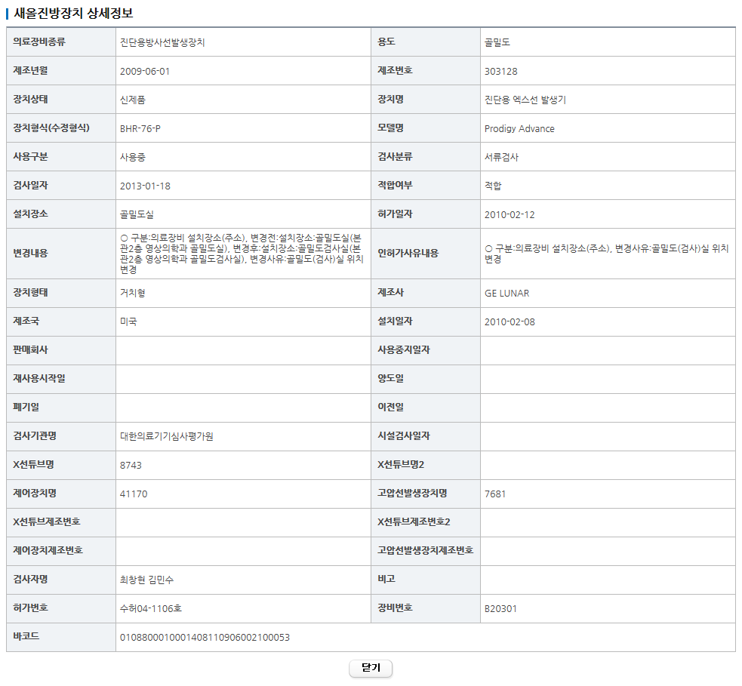
가. 검사신청 관리 (개요 3)
버튼 설명
장치상세확인
- 진단용 방사선 발생장치를 하나 선택한 후
[장치상세확인]버튼을 클릭합니다.
- 조회된 진단용 방사선 발생장치 목록 중
선택한 장치의 검사일자 등 상세정보를 확인할
수 있습니다.

Slide 13
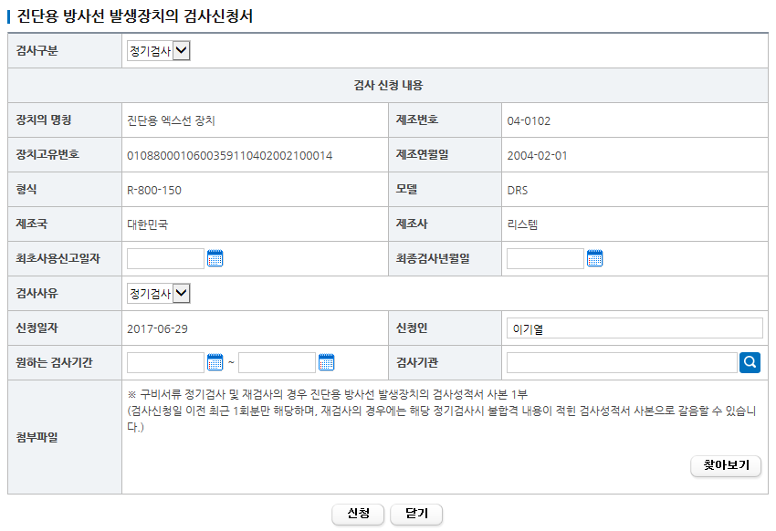
가. 검사신청 관리 (정기검사 , 재검사 검사 신청 1)
버튼 설명
정기ㆍ재검사신청
- 진단용 방사선 발생장치를 하나 선택한 후
[정기ㆍ재검사신청]버튼을 클릭합니다.
- 진단용 방사선 발생장치를 선택하여,
정기검사 혹은 재검사 신청서를 작성합니다.

Slide 14

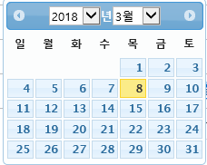
가. 검사신청 관리 (정기검사 , 재검사 검사 신청 2)
검사구분 : 정기검사, 재검사 중 하나를 선택합니다.
최초사용신고일자, 최종검사년월일, 원하는 검사기간
- 달력버튼을 클릭한 후 날짜를 선택합니다.
혹은 직접 날짜를 입력합니다.

Slide 15
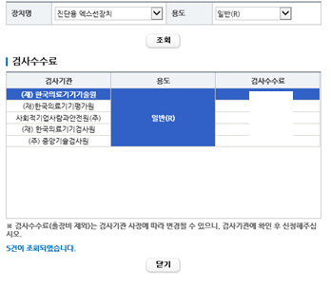
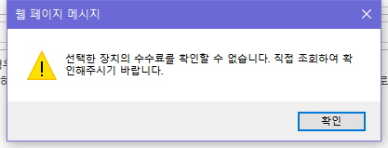
가. 검사신청 관리 (정기검사 , 재검사 검사 신청 3)
더블클릭
혹은
검사기관 선택
- 검사기관을 조회하면, 수수료가 같이 조회됩니다.
- 수수료는 참고용이며, 자세한 사항은 검사기관에 직접 확인하셔야 합니다.
- 검사기관을 ‘더블클릭’ 하여 선택합니다.

Slide 16
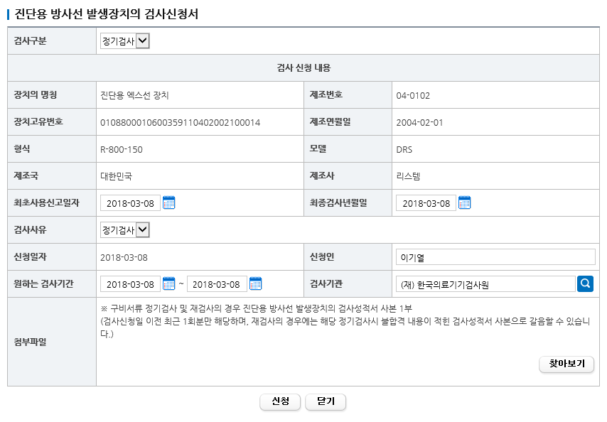
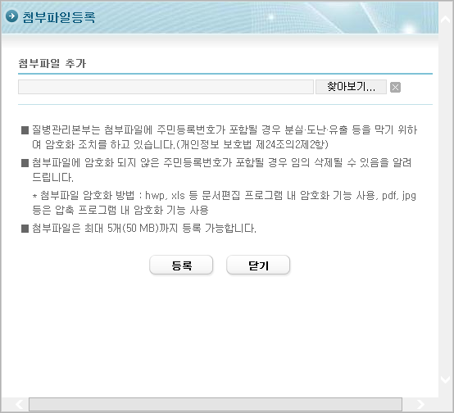
가. 검사신청 관리 (정기검사 , 재검사 검사 신청 4)
버튼 설명
검사성적서 사본 등의 첨부파일을
등록할 수 있습니다.
※ 최대 5개(50 MB)까지 가능합니다.
모두 입력 후 신청버튼을 클릭합니다.

Slide 17
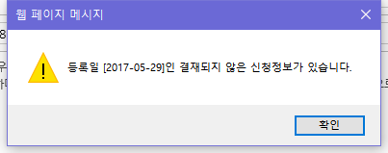
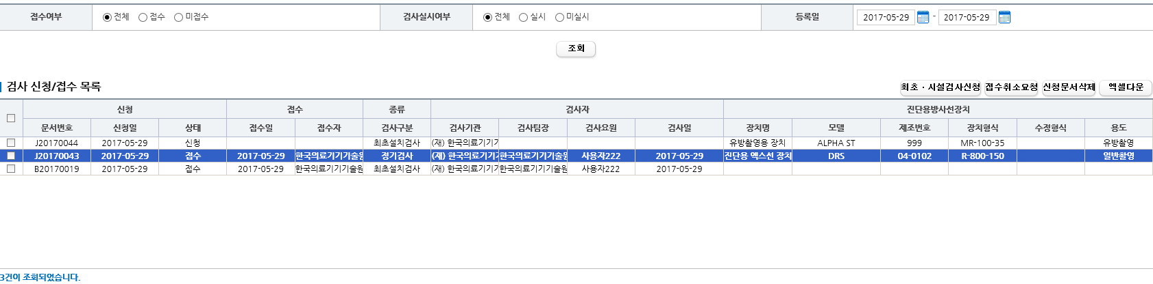
가. 검사신청 관리 (정기검사 , 재검사 검사 신청 5)
※ [신청]버튼 클릭 후 해당 경고 메시지가 나왔을 때
경고메시지가 나온 이유는
이전에 신청된 같은 장치의 정보가 결재되지 않았기 때문입니다.
등록일을 기준으로 조회하여, 이전에 신청한 정보의 상태를 확인합니다.
‘상태’에 따른 방법
- 신청 : [신청문서삭제]버튼 클릭
- 접수 : [접수취소요청]버튼 클릭 > 검사기관에서 확인 후 ‘접수취소’시 문서가 바로 삭제됩니다.

Slide 18
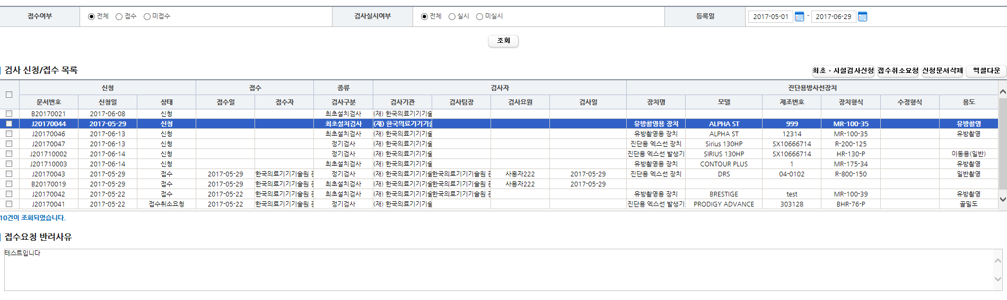
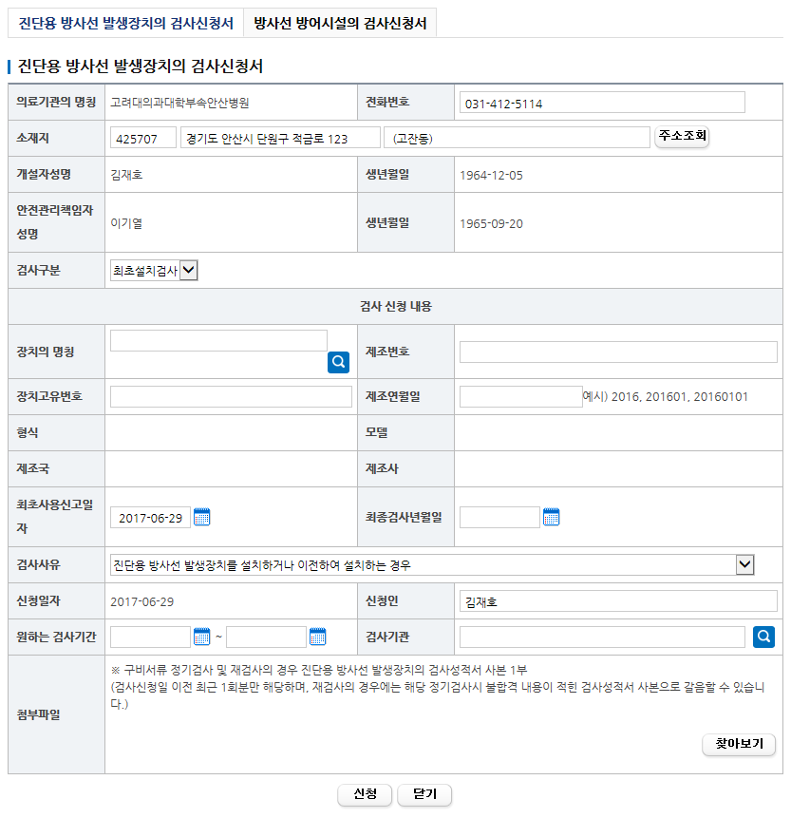
가. 검사신청 관리 (최초설치검사 , 방어시설 검사 신청 1)
버튼 설명
최초ㆍ시설검사신청
: 최초설치검사 및 방사선 방어시설검사를
신청할 수 있습니다.

Slide 19
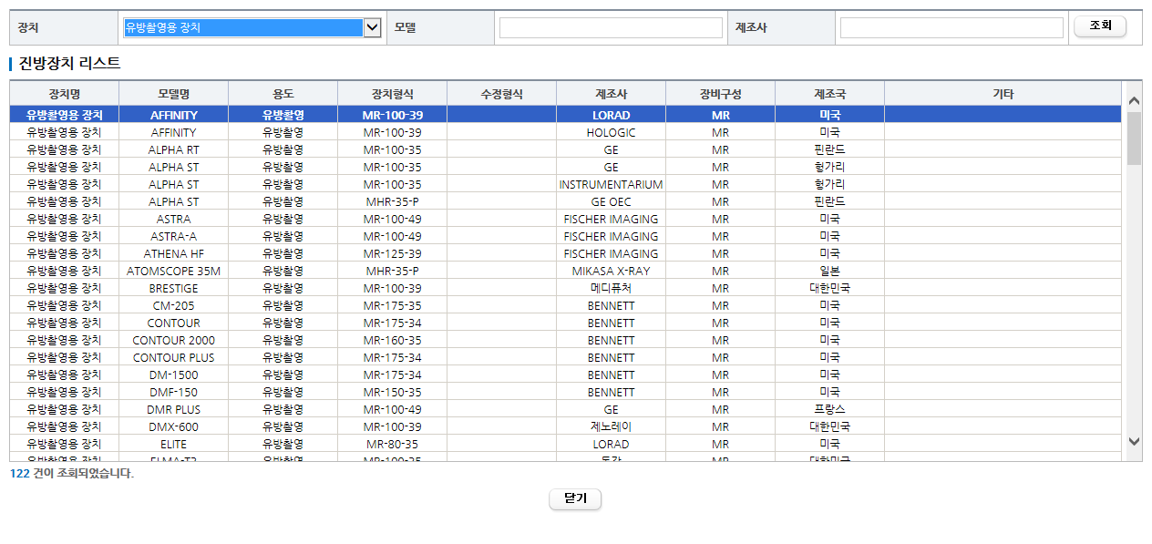
가. 검사신청 관리 (최초설치검사 , 방어시설 검사 신청 2)
더블클릭
버튼 설명
장치를 선택한 후 모델명을 검색합니다.
해당하는 모델을 ‘더블클릭’하여 선택합니다.
* 해당 모델이 없는 경우는 질본 관리자(043-719-7521, 22)에게 문의

Slide 20
가. 검사신청 관리 (최초설치검사 , 방어시설 검사 신청 3)
버튼 설명
최근 검사성적서 등의 첨부파일을
등록할 수 있습니다.
※ 최대 5개(50 MB)까지 가능합니다.
모두 입력 후 신청버튼을 클릭합니다.

Slide 21
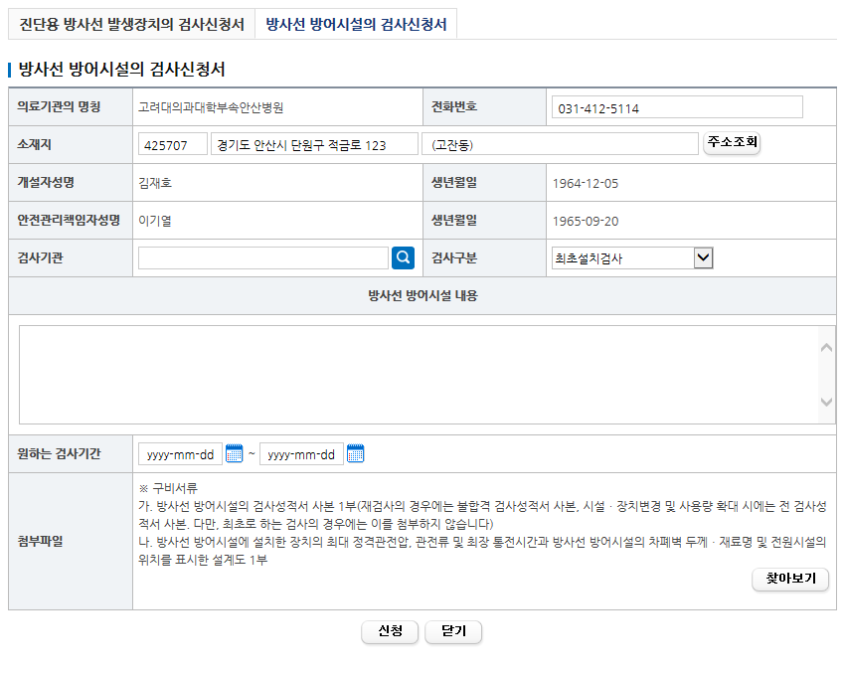
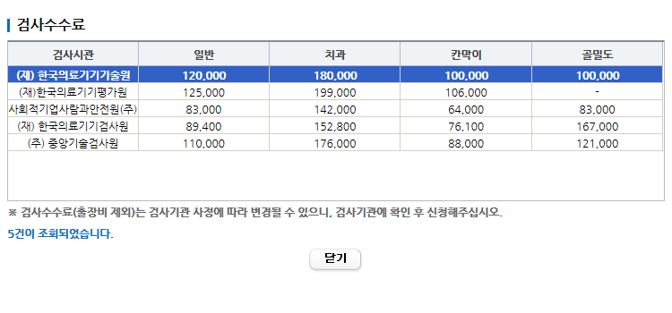
가. 검사신청 관리 (최초설치검사 , 방어시설 검사 신청 4)
검사기관 선택
- 검사기관을 조회하면, 수수료가 같이 조회됩니다.
- 수수료는 참고용이며, 자세한 사항은 검사기관에 직접 확인하셔야 합니다.
- 검사기관을 ‘더블클릭’ 하여 선택합니다.
모두 입력 후 신청버튼을 클릭합니다.
더블클릭

Slide 22
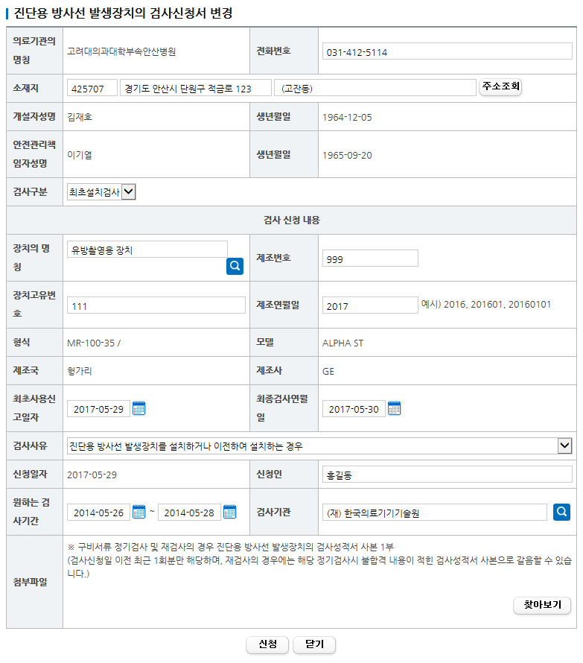
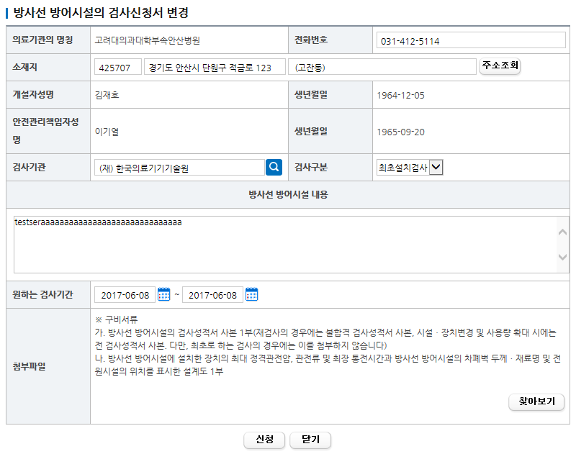
가. 검사신청 관리 (검사신청서 수정 1)
①
②
더블클릭
① 의료기관에서 작성한 검사신청정보를 조회할 수 있습니다.
② 검사신청문서 목록을 “더블클릭”하면
작성한 문서를 수정할 수 있습니다.
(단, 검사기관에 접수된 문서는 수정할 수 없습니다.)

Slide 23
가. 검사신청 관리 (검사신청서 수정 2)
버튼 설명
접수취소요청 : 검사기관에서 접수된 검사신청 건에 대해
검사기관에 접수취소요청을 할 수 있습니다.
(단, 검사 진행 후에는 취소요청이 불가능합니다.)
신청문서삭제 : 선택한 문서를 삭제할 수 있습니다.
(단, 접수된 문서는 삭제 불가.)

Slide 24
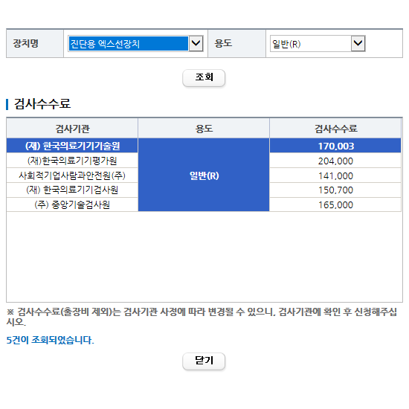
가. 검사신청 관리 (검사수수료 확인)
버튼 설명
장치검사수수료 : 장치명, 용도 별 검사기관의
검사수수료를 확인할 수 있습니다.
시설검사수수료 : 방어시설의 검사수수료를 확인할 수 있습니다.

Slide 25
매뉴 별 기능 설명
나. 검사성적서 관리 (검사성적서 출력)

Slide 26
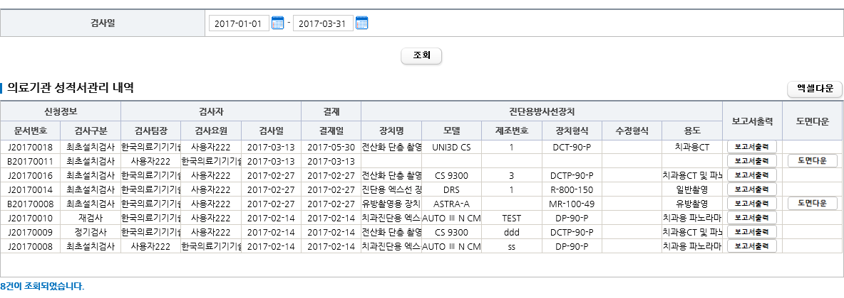
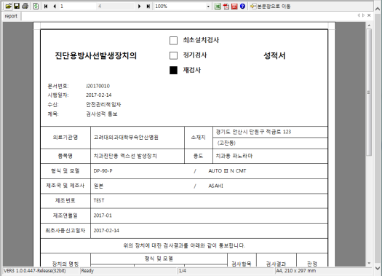
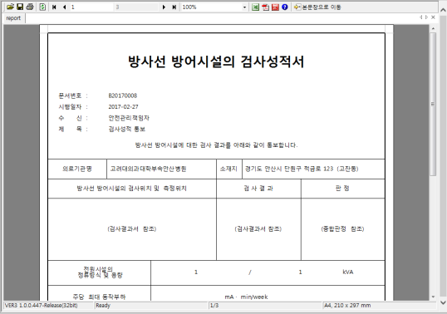
나. 검사성적서 관리 (검사성적서 출력)
버튼 설명
조회 : 시스템을 통해 검사한 검사성적서를 조회할 수 있습니다. (조회기간은 최대 3개월)
엑셀다운 : 조회한 결과를 엑셀로 저장할 수 있습니다.
보고서 출력 및 도면다운 : 보고서 버튼으로 검사성적서를 열람 및 저장 할 수 있습니다.
방어시설 성적서는 ‘방어시설 도면’을
별도로 다운 받아야 합니다.

Slide 27
매뉴 별 기능 설명
다. 진방장치 관리

Slide 28
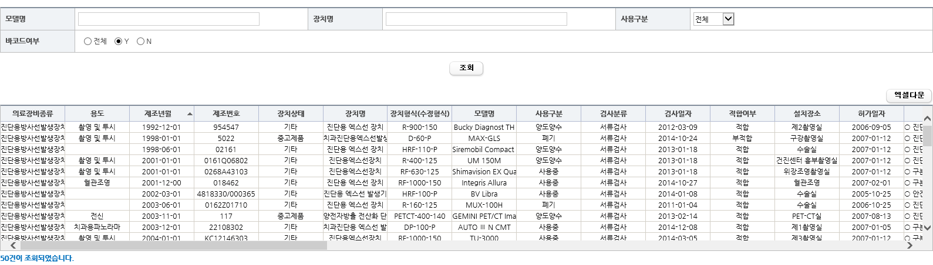
다. 진방장치 관리
보건소(새올행정시스템)에 등록된 귀 의료기관의 진단용 방사선 발생장치 정보를 조회할 수 있습니다.
엑셀다운 : 조회결과를 엑셀로 저장할 수 있습니다.

Slide 29
감사합니다
with

